Slide 1
第七章：GUI组件(3)

Slide 2
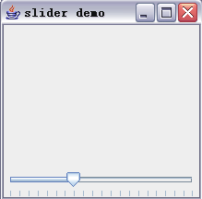
滑块JSlider
使用户能从某个整数值范围内进行选择。
带刻度线和滑块的一个JSlider

Slide 3
JSlider可以是水平方向，也可以是垂直方向的。
  对水平方向的，最小值就是它的左端，最大值就是它的右端。
  对垂直方向的，最小值就是它的底端，最大值是它的顶端。
  JSlider的setInveted(true)方法可以颠倒JSlider的最小最大值的位置。
  滑块的相对位置表示JSlider的当前值。

Slide 4
一些常用的构造函数
JSlider()：创建水平方向滑块，默认范围为0至100。
JSlider(int orientation)：创建范围为0至100，初值为50,水平或垂直滑块。
  orientation取值为JSlider.HORIZONTAL（水平方向）或JSlider.VERTICAL（垂直方向）。

Slide 5
JSlider(int min,int max)：创建范围从min至max，初值min和max的平均值的水平滑块。
JSlider(int min,int max,int value)：创建范围从min至max,初值为value的水平滑块。
JSlider(int orientation,int min,int max,int value)：创建范围从min至max初值为value的水平或垂直滑块。

Slide 6
JSlider会产生ChangeEvent，响应用户的交互
  处理该事件的监听者是实现了ChangeListener接口，并实现了其中stateChanged方法的对象。
程序示例：SliderDemo

Slide 7

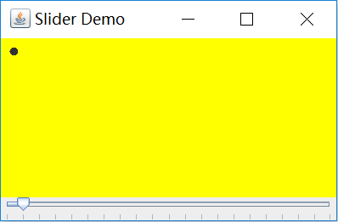
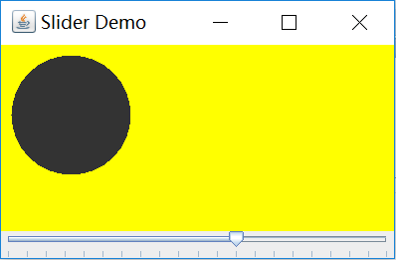

Slide 8
相关方法：
diameterJSlider = new JSlider ( SwingConstants.HORIZONTAL, 0, 200, 10 );
  创建了控制圆直径的JSlider，水平方向，最小值0，最大值200，初始值10

Slide 9
diameterJSlider.setMajorTickSpacing( 10 );
  该方法设定相邻两个主刻度线之间的值差。
diameterJSlider.setPaintTicks( true );
  该方法设置显示刻度线，JSlider默认不显示刻度线。

Slide 10
diameterJSlider.addChangeListener(
new ChangeListener() {
public void stateChanged( ChangeEvent e ) {
myPanel.setDiameter( diameterJSlider.getValue() );
}
} );
  为JSlider加载监听器，监听器必须是实现了ChangeListener接口的对象，并且实现其内定义的stateChanged()方法。
  JSlider的getValue()方法返回滑块当前的位置。

Slide 11
菜单
菜单显示项目列表，指明各种任务。
选择或单击某个选项时会打开另一个列表或子菜单。
Swing中菜单只能被绑定到提供了setJMenuBar方法的类的对象上，这样的两个类是：
  JFrame
  JApplet

Slide 12
Swing 菜单构成：
菜单栏：JMenuBar
  包含管理菜单栏所需要的方法，
  是菜单的容器。
菜单：JMenu
  包含管理菜单所需要的方法，
  其中可包含菜单项，
  或包含其他菜单，其他菜单成为其子菜单。

Slide 13
菜单项：
  JMenuItem
    包含管理菜单项所需要的方法。
    是菜单中的交互组件，当它被选中时，会发生ActionEvent。
  JCheckBoxMenuItem
    包含管理能够被切换成开或关的菜单项所需的方法。
    当选中JCheckBoxMenuItem时，会在菜单项左边出现复选标记；再次选择则删除复选标记。

Slide 14
  JRadioButtonMenuItem
    包含管理能够被切换成开或关的菜单项所需的方法。
    多个JRadioButtonMenuItem被当作ButtonGroup的一部分维护时，一个时刻只有组中的一个项会被选中。
菜单栏是所有菜单和菜单项的根
程序示例：MenuTest

Slide 15
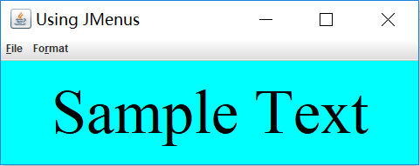
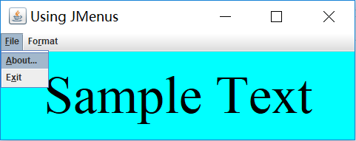
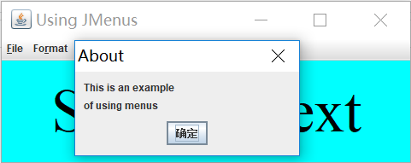
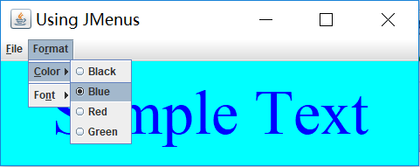
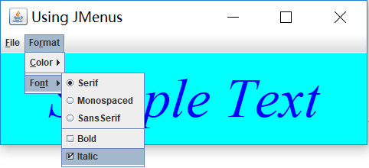

Slide 16
相关方法：
JMenu fileMenu = new JMenu( "File" );
  创建一个显示名为“File”的菜单filemenu。
fileMenu.setMnemonic( 'F' );
  使用JMenu的setMnemonic()方法，设置这个菜单的快捷键

Slide 17
JMenuItem aboutItem = new JMenuItem( "About..." );
  创建名为“About”的菜单项。
aboutItem.setMnemonic( 'A' );
  为该菜单项设置快捷键。
fileMenu.add( aboutItem );
  将菜单项aboutItem添加到菜单fileMenu中。

Slide 18
aboutItem.addActionListener(
new ActionListener() {
public void actionPerformed( ActionEvent event ) {
JOptionPane.showMessageDialog (
MenuFrame.this, "This is an example\nof using menus", "About", JOptionPane.PLAIN_MESSAGE );
}
} );
  当菜单项被选中时会触发ActionEvent，使用匿名内部类进行处理。

Slide 19
JMenuBar bar = new JMenuBar();
setJMenuBar( bar );
  创建JMenuBar
  使用JFrame的setJMenuBar()方法将菜单栏绑定到JFrame中
bar.add( fileMenu );
  将菜单fileMenu绑定到菜单栏。

Slide 20
colorItems = new JRadioButtonMenuItem[ colors.length ];
  创建菜单项JRadioButtonMenuItem数组，

Slide 21
colorButtonGroup = new ButtonGroup();
for ( int count = 0; count < colors.length; count++ )
{ colorItems[ count ] = new JRadioButtonMenuItem( colors[ count ] ); colorMenu.add( colorItems[ count ] ); colorButtonGroup.add( colorItems[ count ] ); colorItems[ count ].addActionListener( itemHandler );
}
  创建ButtonGroup，初始化JRadioButtonMenuItem，并将其添加到ButtonGroup中
  为每个JRadioButtonMenuItem添加监听器。

Slide 22
JMenu formatMenu = new JMenu( "Format" );
JMenu colorMenu = new JMenu( "Color" );
colorMenu.add( colorItems[ count ] );
formatMenu.add( colorMenu );
  菜单能包含其他菜单作为其子菜单。
formatMenu.addSeparator();
  菜单中包含多个子菜单时，可通过addSeparator方法加载分隔条。

Slide 23
JPopupMenu
弹出式菜单。
当用户按下或者释放鼠标右键时，会发生弹出式触发器事件。
  该事件是与平台相关的。在使用多按钮鼠标的大多数平台上，当用户在支持弹出式菜单的组件上单击鼠标右键时，就会发生弹出式触发器事件。
程序示例：PopupTest

Slide 24
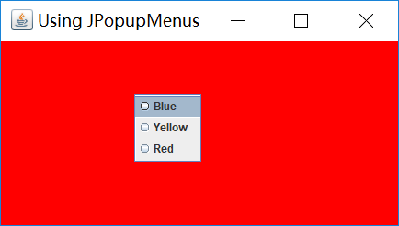
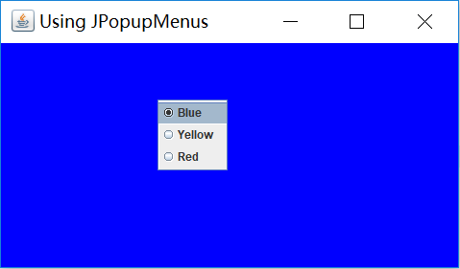

Slide 25
相关方法：
popupMenu = new JPopupMenu();
  创建一个JPopupMenu
items[ count ] = new JRadioButtonMenuItem( colors[ count ] );
popupMenu.add( items[ count ] );
  使用add方法，将JRadioButtonMenuItem添加到popupMenu中。

Slide 26
addMouseListener(……)
  注册处理窗口的鼠标事件。
  目标是：用户单击鼠标右键，弹出菜单。

Slide 27
鼠标事件
任何派生自java.awt.Component的GUI组件，都能捕获鼠标事件。
用于处理鼠标事件的接口：
  MouseListener
  MouseMotionListener
当鼠标与某个Component交互时，如果这个Component注册了恰当的事件监听器，则会调用上述两个接口中定义的方法处理各式的鼠标事件。

Slide 28
接口MouseListener包括的方法：
  mousePressed：
    鼠标按钮按下时
  mouseClicked：
    鼠标单击，在mousePressed之后发生
  mouseReleased：
    鼠标按钮按下之后释放时。在mousePressed后以及一个或者多个mouseDragged调用之后发生
  mouseEntered：
    鼠标移入组件边界时
  mouseExited：
    鼠标离开组件边界时

Slide 29
接口MouseMotionListener包括的方法：
  mouseDragged：
    鼠标拖动，位于组件上且在按钮按下的情况下鼠标移动，在mousePressed之后发生。
    所有的拖动事件被发送到用户开始拖动鼠标的那个组件。
  mouseMoved：
    鼠标移动，位于组件上移动鼠标时，
    所有的移动事件都会被发送到鼠标当前所在的组件。

Slide 30
MouseEvent
每个鼠标事件处理方法都将MouseEvent对象作为它的实参。
MouseEvent对象包含关于所发生的鼠标事件的信息。
  包括事件发生所在位置的X、Y坐标。
  InputEvent（ MouseEvent的超类）中的方法和常量，使程序能判断用户按下的是哪个鼠标按钮。

Slide 31
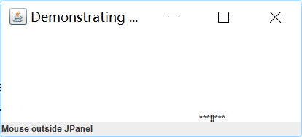
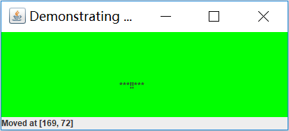
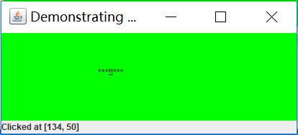
程序示例：MouseTracker

Slide 32
相关方法：
mousePanel.addMouseListener( handler ); mousePanel.addMouseMotionListener( handler );
  为组件注册鼠标事件监听器。
  handler同时扩展两个接口。

Slide 33
private class MouseHandler implements MouseListener, MouseMotionListener
{……}
  MouseHandler同时扩展两个接口，其内部实现了两个接口中所定义的所有7个方法。

Slide 34
statusBar.setText( String.format( “Clicked at [%d, %d]", event.getX(), event.getY() ) );
  返回事件发生时鼠标的X、Y坐标。

Slide 35
在弹出式菜单程序PopupTest中，程序的目标是用户单击鼠标右键时，弹出菜单。
要处理上述鼠标事件，其监听器就要扩展某个鼠标事件的监听接口，并实现监听接口中定义的所有方法。

Slide 36
而在上述程序中，我们只需要涉及MouseListener中定义的MousePressed()、和MouseReleased()
对其他不需要涉及的方法，能不能不去实现它？
--可以，使用适配器类。

Slide 37
适配器类
对于具有多个方法的许多事件监听接口，Java.awt.event和Java.swing.event包提供了事件监听器的适配器类。
适配器类实现相应的接口，并提供接口中的每个方法的默认实现（方法体为空）。
编程时可以扩展适配器类，继承每个方法的默认实现，进而只重写需要用于事件处理的那些方法。

Slide 38
事件适配器类 | 实现接口
ComponentAdapter | ComponentListener
ContainerAdapter | ContainerListener
FoucusAdapter | FoucusListener
KeyAdapter | KeyListener
MouseAdapter | MouseListener
MouseMotionAdapter | MouseMotionListener
WindowAdapter | WindowListener

Slide 39
匿名内部类方式使用适配器示例：PopupTest
addMouseListener(
new MouseAdapter()
{……} )
  将MouseListener注册成处理窗口程序的鼠标鼠标事件，匿名内部类方式。

Slide 40
public void mousePressed( MouseEvent event )
{
checkForTriggerEvent( event ); }
  调用了私有方法checkForTriggerEvent，判断是否发生了弹出式触发器事件。
  mouseReleased()方法的处理方式相同。

Slide 41
private void checkForTriggerEvent( MouseEvent event )
{
if ( event.isPopupTrigger() )
popupMenu.show( event.getComponent(), event.getX(), event.getY() );
}
  如果event.isPopupTrigger() 返回ture，表示发生了弹出式触发器事件。
  JPopupMenu的方法show()会显示弹出式菜单。
  event.getComponent()获得原始组件，弹出式菜单会显示在原始组件的左上角开始， event.getX(), 、 event.getY()坐标处。

Slide 42
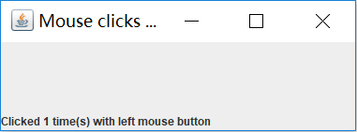

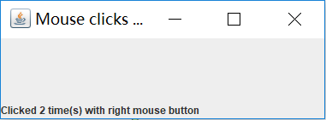
内部类方式使用适配器示例：MouseDetails

Slide 43
相关方法：
addMouseListener( new MouseClickHandler() );
  注册监听器。

Slide 44
private class MouseClickHandler extends MouseAdapter
{……}
  监听器扩展适配器类，内部只需重写实现自己需要的方法即可，其他的方法由适配器类提供默认实现。
details = String.format( "Clicked %d time(s)", event.getClickCount() );
  返回鼠标单击的次数。

Slide 45
if ( event.isMetaDown() )
  当用户单击双键或三键鼠标的右键时，返回true
if ( event.isAltDown() )
  当用户单击三键鼠标的中键时，返回true

Slide 46
JDesktopPane和JInternalFrame
多文档界面的程序（MDI），就是用一个包含其他窗口的主窗口来并行的管理多个打开的文档。
  用户可以在不同的文档间切换，不必先关闭一个再打开另一个。
JDesktopPane是用于管理JInternalFrame的子窗口容器。
  可用于实现多文档界面程序
程序示例：DesktopTest

Slide 47
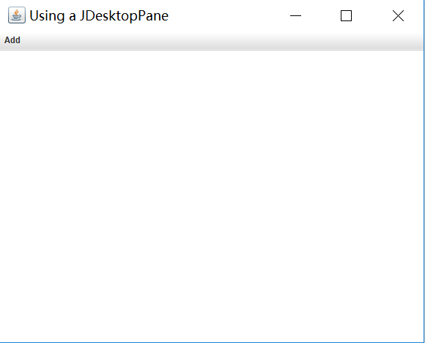
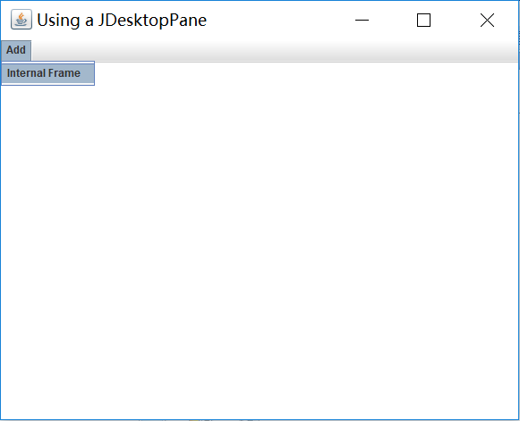
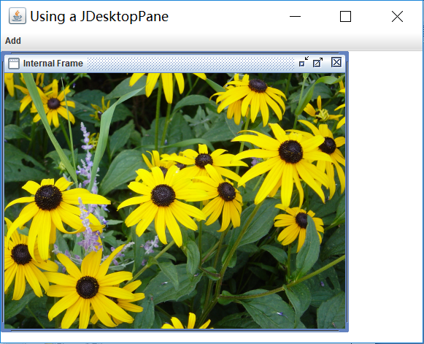
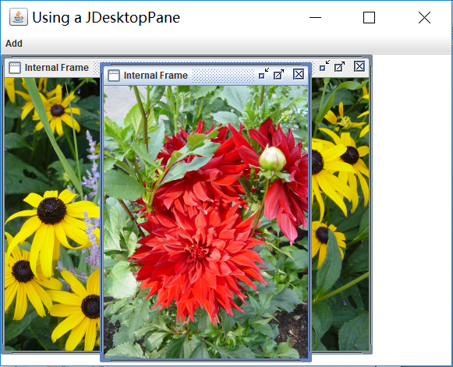

Slide 48
相关方法：
theDesktop = new JDesktopPane();
add( theDesktop );
  创建JDesktopPane对象，用于管理JInternalFrame。
  add方法将JDesktopPane对象添加到JFrame中。

Slide 49
JInternalFrame的构造函数：
JInternalFrame(String title, boolean resizable, boolean closable, boolean maximizable, boolean iconifiable)
  参数依次是内部窗口标题栏，内部图文框是否能由用户调整大小，内部图文框是否能由用户关闭，内部图文框是否能由用户最大化，内部图文框是否能由用户最小化

Slide 50
frame.pack();
  JInternalFrame的pack()方法设置子窗口的大小。
  使用组件的首选大小来确定窗口的大小。
theDesktop.add( frame ); frame.setVisible( true );
  使用JDesktopPane的add方法将子窗口加载到主窗口中。
  设置为可视。

Slide 51
选项卡JTabbedPane
JTabbedPane将GUI组件按不同的层次管理，每次只有一层是可见的。
用户通过选项卡访问每个层次。
任何组件都可以放置到选项卡中。
程序示例：JTabbedPaneDemo

Slide 52
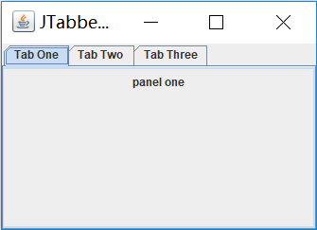
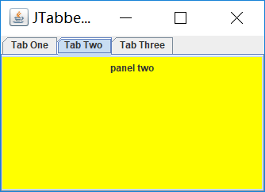
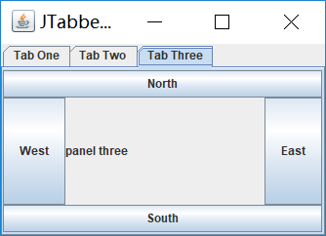

Slide 53
相关方法：
JTabbedPane tabbedPane = new JTabbedPane();
  创建选项卡对象。
JTabbedPane.addTab(String title, Icon icon, Component component, String tip)
  向选项卡中加载组件。

Slide 54
键盘事件
当按下和释放键盘上的键时，会发生键盘事件KeyEvent。
处理键盘事件的接口KeyListener，定义了如下方法：
keyPressed()
  当按下任何键时，会调用keyPressed()方法。

Slide 55
keyTyped()
  当按下不为动作键的任何键时，会调用keyTyped()方法。
  动作键包括：所有的箭头键，home键，End键、PageUp、PageDown、所有功能键、NumLock键、PrintScreen、SrollLock、CapsLock、Pause键
keyReleased()
  当在任何keyPressed或者keyTyped事件之后释放键时，会调用keyReleased方法。

Slide 56
程序示例：KeyDemo

Slide 57
可插入式外观
Swing可插入外观使得组件和组件绘制相分离，这样应用程序可以在运行的时候动态改变外观而不影响程序的功能。
对每一个Swing组件，外观包都包含许多个UI类和一个 LookAndFeel的子类
  以UI结尾的类是为Swing组件提供用户界面的，如BasicButtonUI、MetalButtonUI等，它们是实际上进行组件绘制的类。
  LookAndFeel子类提供了构建特定外观的全局信息，包括组件颜色、字体、边框等。

Slide 58
当一个新的组件被创建的时候，它都要装载一个相应的UI类来初始化自身的颜色、字体等外观信息，装载UI类是通过选择外观来实现的。
  在组件中对UI类的名称或颜色等信息进行硬编码不是个好办法，因为我们不希望组件直接和外观打交道。
  Swing用UIManager类来解决这个问题。

Slide 59
UIManager
UIManager包含嵌套类LookAndFeelInfo，维护关于外观的信息。
UIManager类负责选择外观，它最重要的功能就是提供了一种方便的手段来获取当前外观的相关信息，
  当一个外观被选中的时候，它创建自己的UIDefaults表，而UIManager中的getDefaults方法则提供了访问这个表的功能。
  通过调用UIManager类的setLookAndFeel方法来设定当前外观。

Slide 60
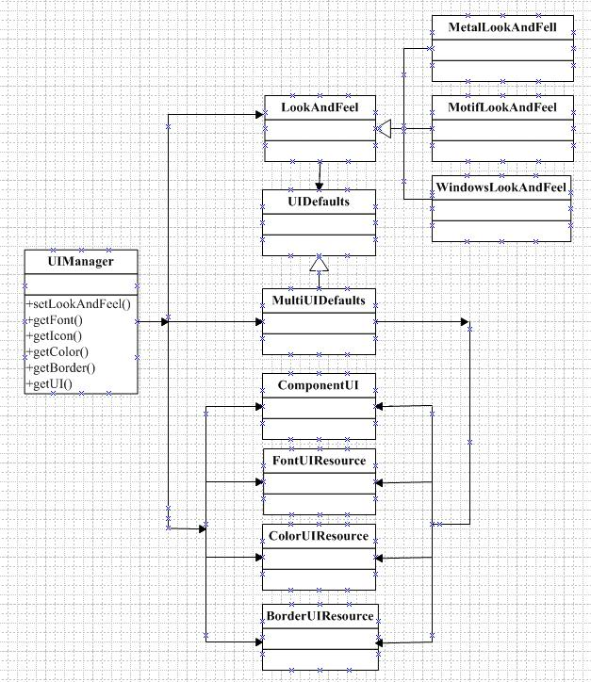
每个外观包都有一个从Swing的LookAndFeel类派生出来的子类
UIManager做为一个协调者，组件通过它获取所有的外观信息。一般应用程序最开始会调用UIManager的setLookAndFeel方法来设置应用程序的外观，LookAndFeel类把所有的外观信息如颜色、字体等以名值对的形式保存在UIDefaults对象中，UIManager获得对 UIDefaults对象的引用。
LookAndFeel会生成一个UIDefaults表，该表包含该外观有关的所有组件的UI类，系统颜色、背景色前景色等信息

Slide 61
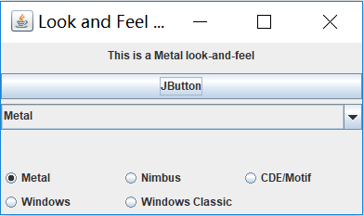
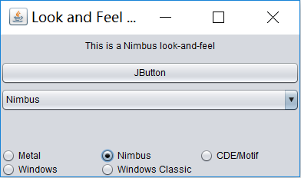
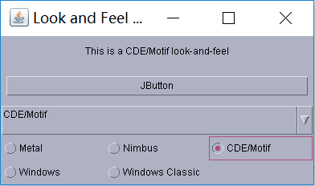
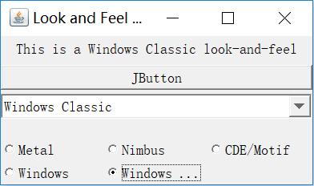
程序示例：LookAndFeelDemo

Slide 62
相关说明：
looks = UIManager.getInstalledLookAndFeels();
  UIManager的静态方法getInstalledLookAndFeels，获得UIManager.LookAndFeelInfo对象的一个数组，描述了系统中可用的每种外观。

Slide 63
UIManager.setLookAndFeel( looks[ value ].getClassName() );
  UIManager的静态方法setLookAndFeel改变外观。
  getClassName()：方法确定了对应于UIManager.LookAndFeelInfo对象的外观类的名称。

Slide 64
SwingUtilities.updateComponentTreeUI( this )
  该方法将与它的实参绑定的每一个GUI组件的外观改成新的外观。

